Slide 1
Entrega 4 - Contagem e Plotagem de Comparações
Grupo 4 – 14/05/2025
Bruno Henrique Silva Rocha
Davy Caetano Nascimento
João Felipe Brandão Jatobá
Luiz Henrique Lima Leite

Slide 2
Objetivo
Armazenar grandes volumes de dados em duas estruturas distintas e comparar o desempenho.
Diversos valores são sorteados e inseridos nas estruturas.
Número de comparações é contado para cada estrutura, coletados e plotados em gráficos.

Slide 3
Metodologia
Estruturas implementadas em C.
Plotagem realizada em R + Rstudio.
Valores são sorteados inseridos nas Estruturas e dados salvos em uma Struct.
Posteriormente, dados levantados são salvos em um arquivo .CSV para serem lidos por um script R.

Slide 4
Árvore Binária (desbalanceada) vs AVL

Slide 5
Espectativa
Tanto Árvores Binárias como AVL’s têm um O(log n) no melhor dos cenários.
Entretanto, Árvores Binárias sem balanceamento podem se tornar DEGENERADAS e ter uma eficiencia pior de O(n).
Então, para dados aleatórios, espera-se que ambas as Estruturas de dados tenham uma curva de eficiência próxima de O(log n), sendo a AVL melhor.

Slide 6
Inserção e Busca
Dados Aleatórios

Slide 7
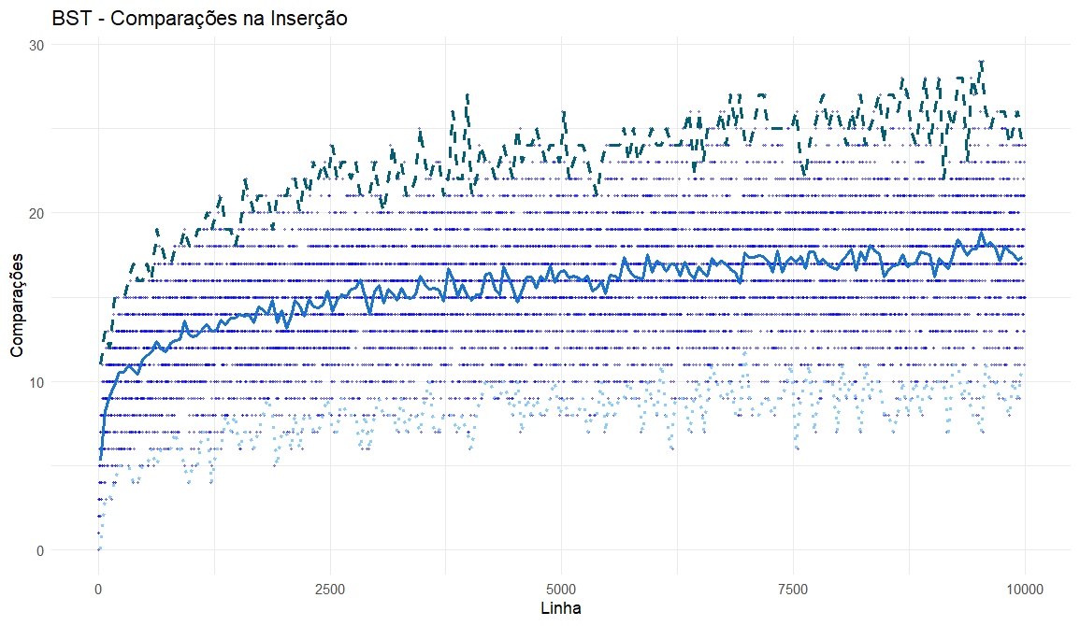

Slide 8
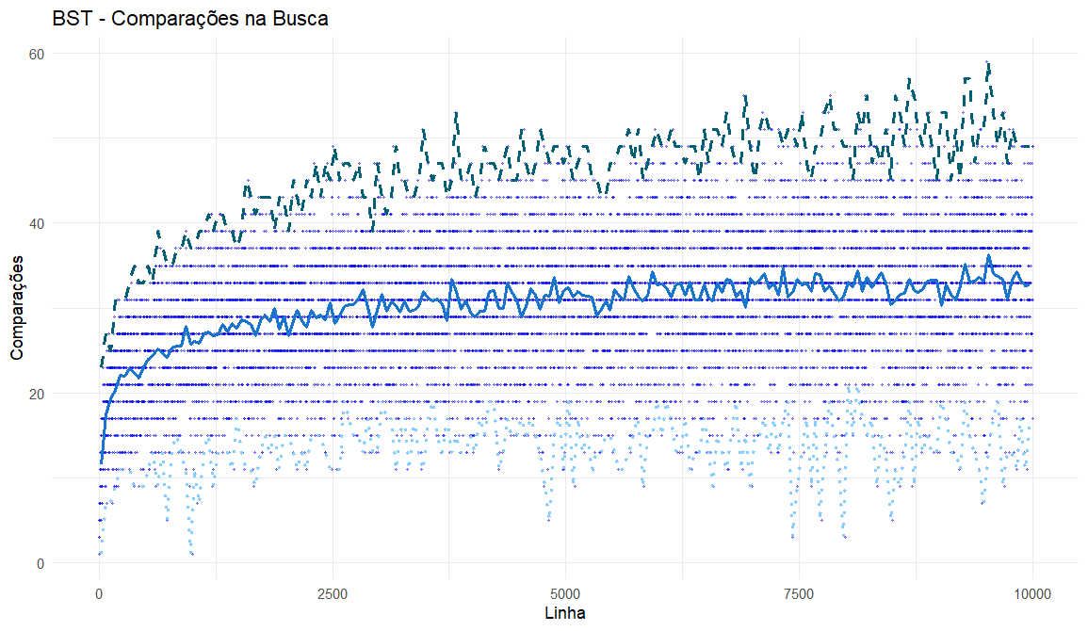

Slide 9
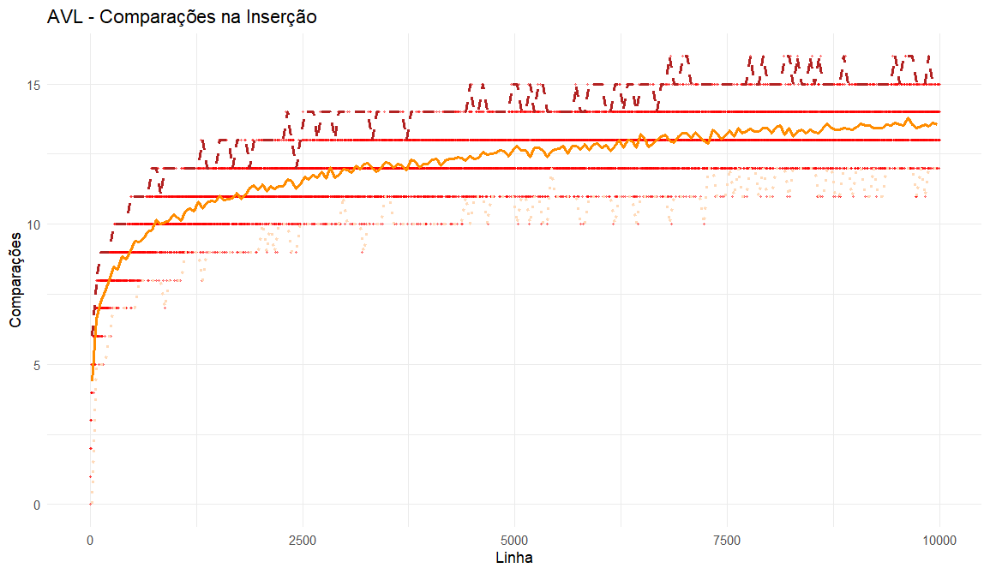

Slide 10
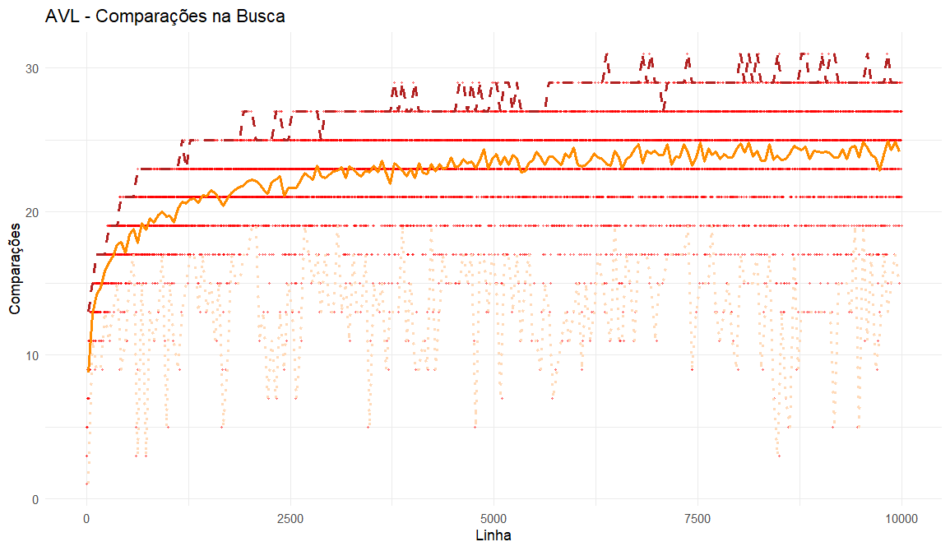

Slide 11
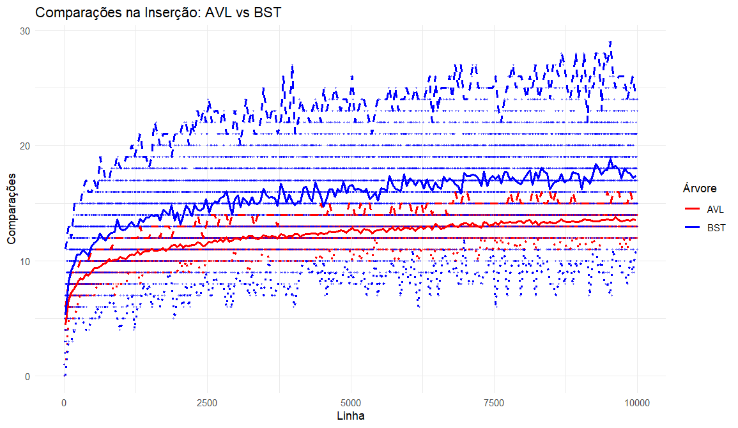

Slide 12
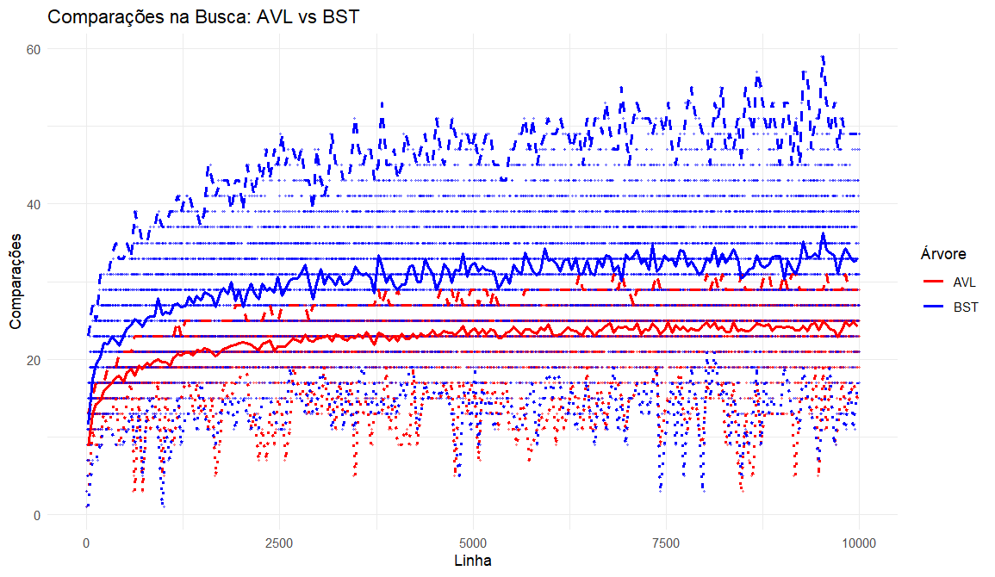

Slide 13
Inserção e Busca
Dados Lineares
Exemplo de DEGENERAÇÃO

Slide 14
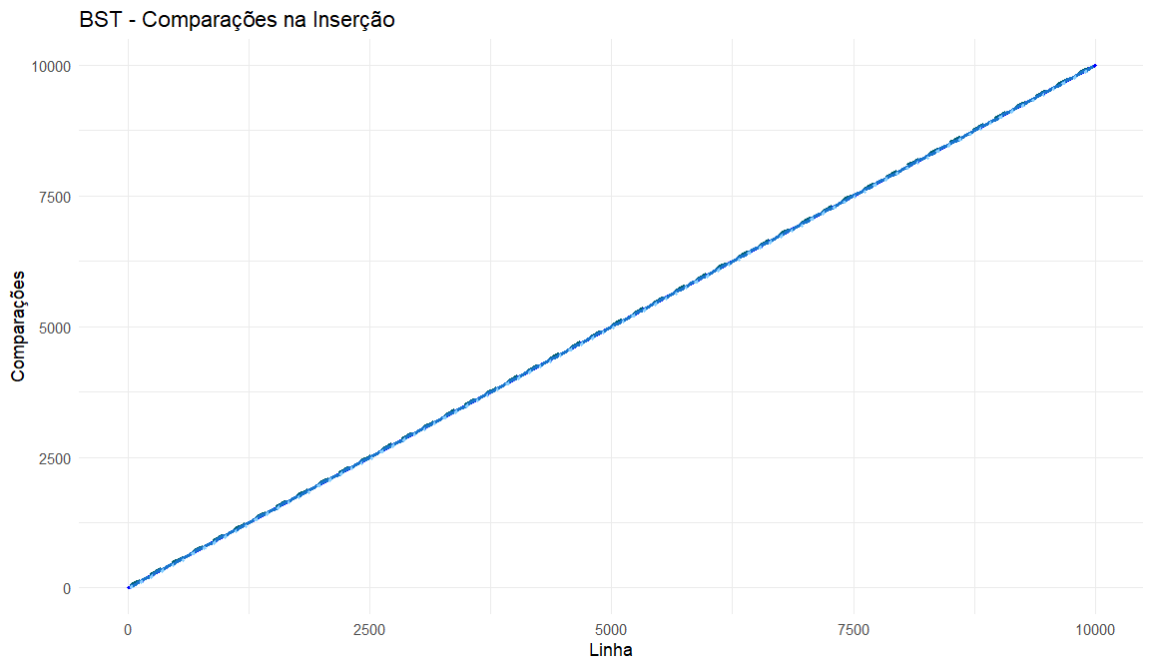

Slide 15
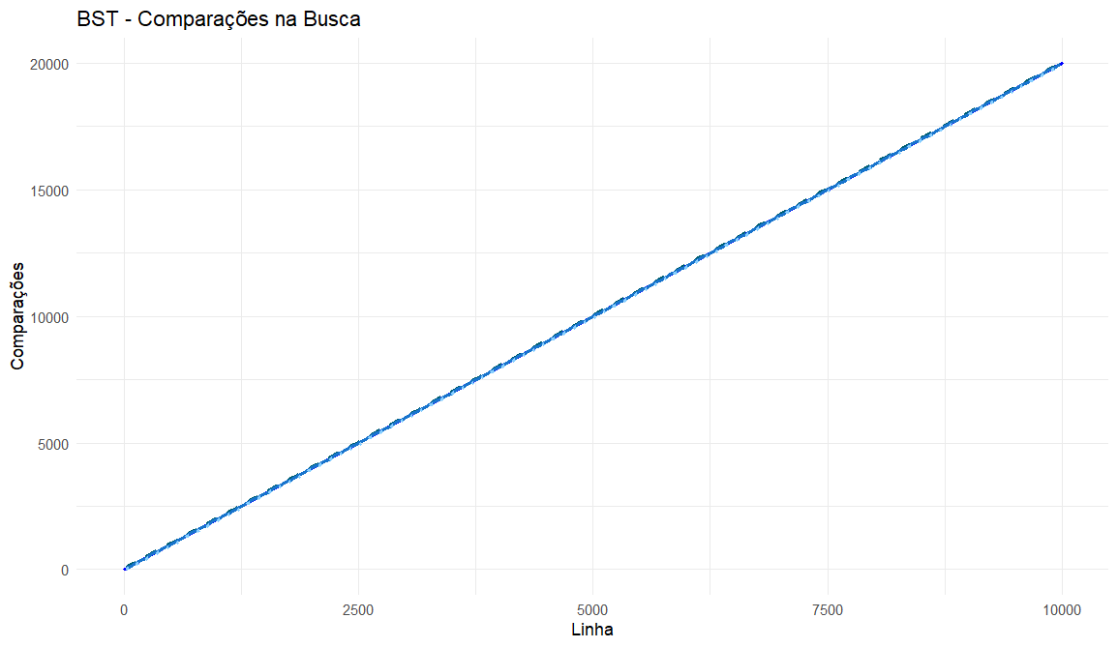

Slide 16
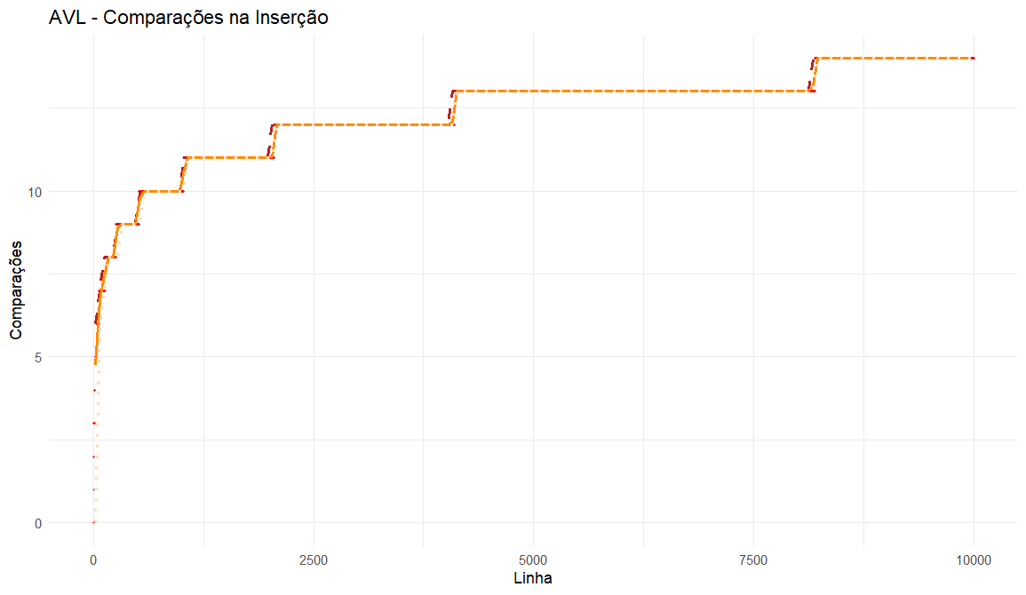

Slide 17
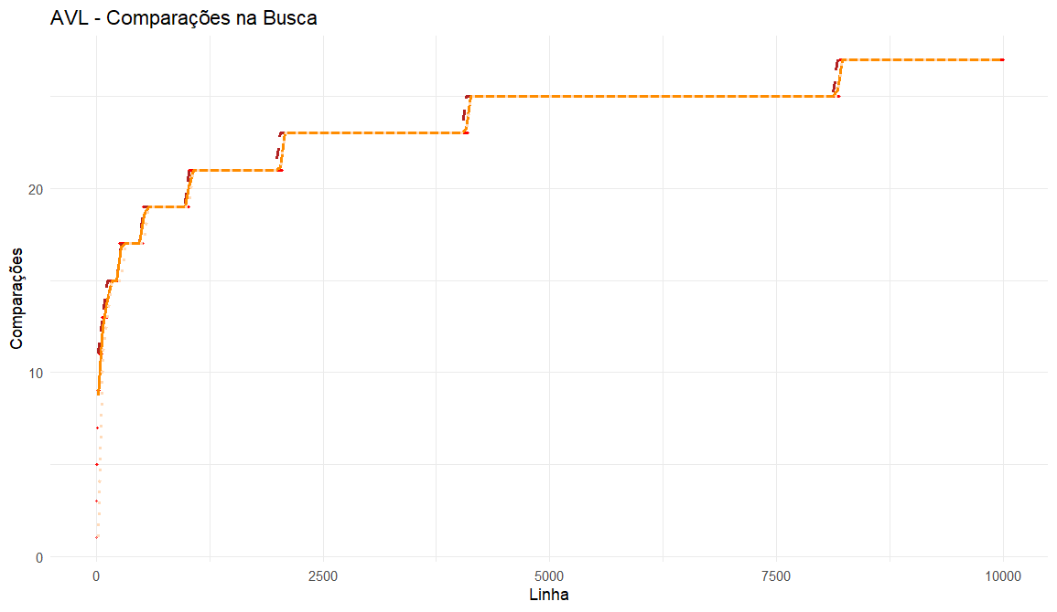

Slide 18
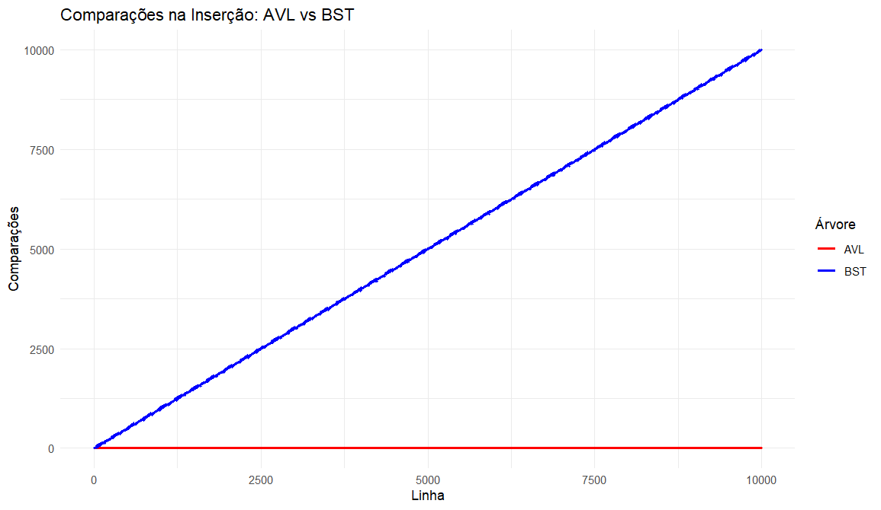

Slide 19
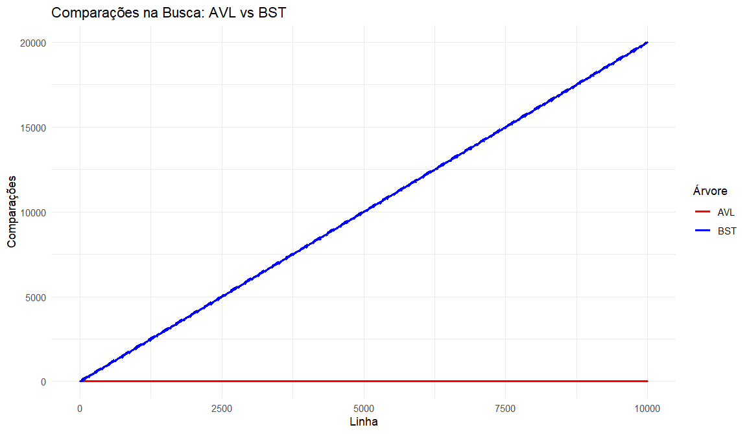

Slide 20
